Slide 1
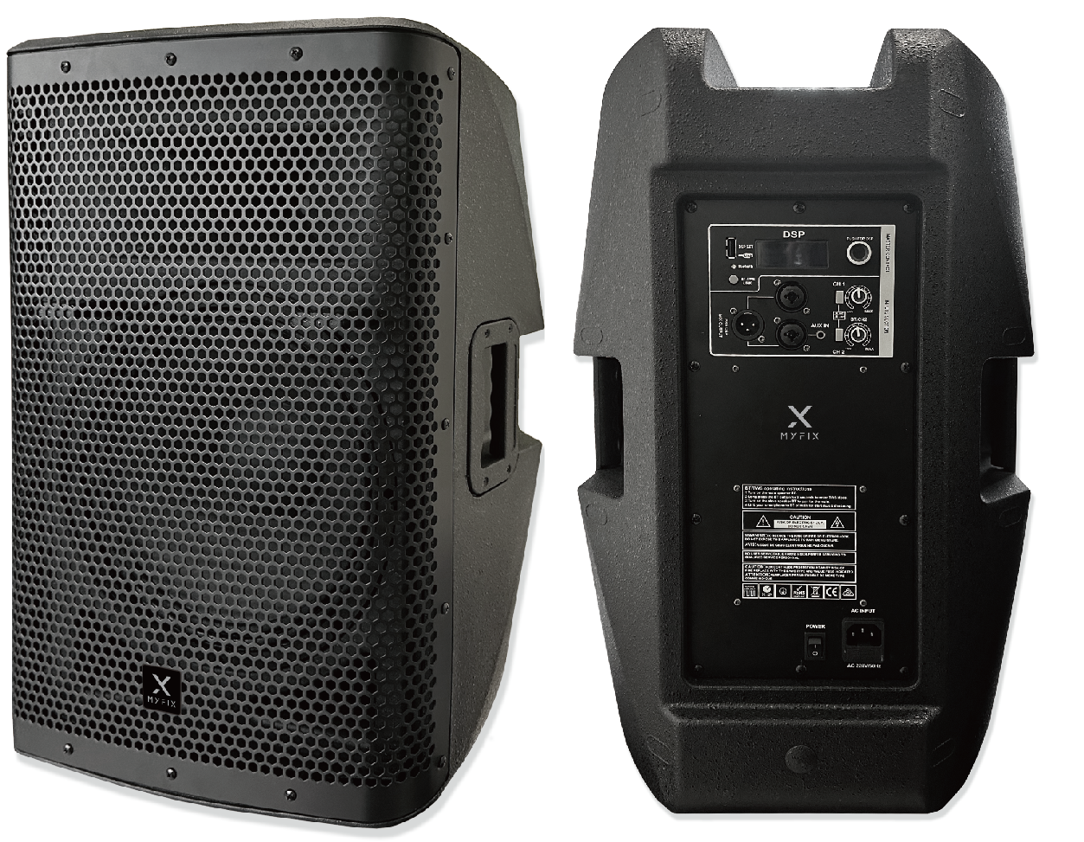
Active Bluetooth Speaker
FD-210A
Professional Active Bluetooth Speaker System
FEATURE
• 10” Active Bluetooth speaker
• 1.34인치 티타늄 트위터와 10인치 (2.0” 보이스 코일) 우퍼 구성
• Bluetooth(TWS), DSP Control, AUX-IN 기능
• 다기능홀, 공연예술센터, 강당, 회의실에 적용가능
SPECIFICATION
항목 | 세부내용
Model | FD-210A
Including | 1 x 10" active subwoofer
Power | 400W LF + 100W HF
Frequency | 60 Hz – 20 kHz
Input | 2ch XLR & 1/4" Combo Input
Output | 1ch XLR Line Output
Max SPL | 121dB
Tweeter | 1.34" Titanium compression driver
Amplifier | Class D
Bass subwoofer | 1x10"(2.0"VC 40oz)
Nominal Impedance | 8 ohm
Function | Bluetooth, DSP Control, AUX-IN
Weight | 16kg
Dimension(W*H*D) | 340*525*300mm
경기도 성남시 분당구 판교로 723(분당테크노파크) B동 604-2호
TEL : 031-709-1061 / FAX : 031-709-1062

